Slide 1
Юнит тесты

Slide 2
О себе
Работаю программистом 17 лет
В «тинькофф» месяц
Автор канала «Советы программисту» https://www.youtube.com/@serega_r (для джунов)

Slide 3
материалы
Курс ITDN «Юнит тестирование в C#»
Эта презентация с примерами https://github.com/sergeyryskulov/Presentations

Slide 4
ВАШЕ МНЕНИЕ
Что такое юнит тест?
Плюсы и минусы юнит тестов?

Slide 5

Юнит-тестирование — процесс в программировании, позволяющий проверить на корректность отдельные модули исходного кода программы

Slide 6
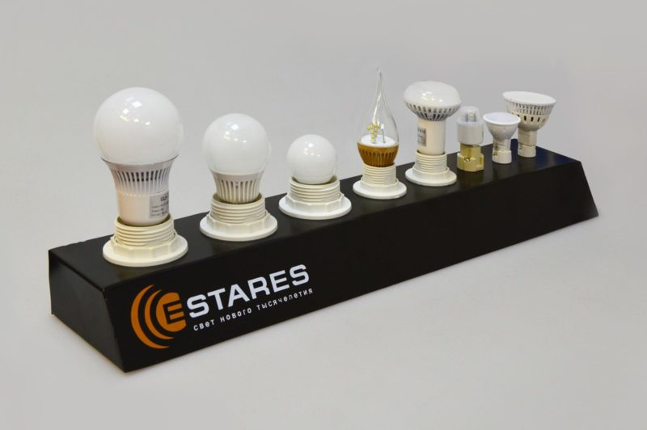
аналогия из жизни

Slide 7
Юнит тесты создают окружение
Unit тесты
Код

Slide 8
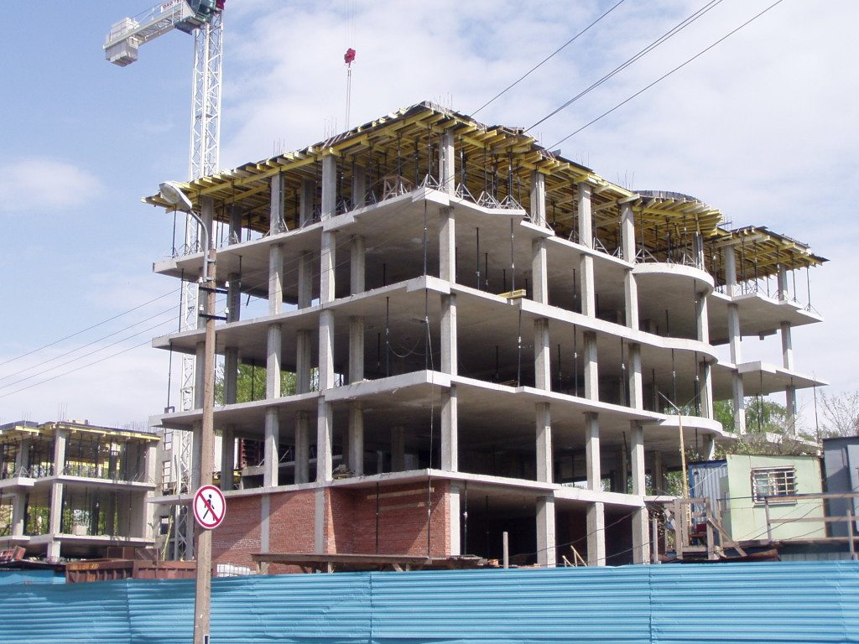
И обеспечИВАЮТ Надежный каркас

Slide 9
Плюсы и минусы юнит тестов
+ Не нужно «протыкивать» интерфейс + Повышает надежность системы + Повышение качества кода | - Высокий порог входа (долго учить) - Нужно подготовить код - Дополнительные абстракции в коде

Slide 10
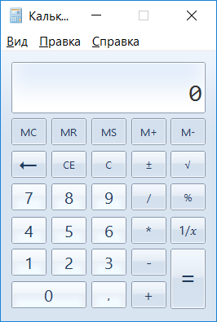



Примеры
Рассмотрим работу юнит теста на примерах

Slide 11
как подменить данные
Объект, реализующий бизнес-логику
Юнит-тест
Mock объект
Интерфейс
хранилища
Хранилище
(слой DAL)
«Фальшивое» хранилище
Как подменить?
Хранилище

Slide 12
Преимущества mock объектов
Могут запоминать, какие методы вызывались с какими параметрами
Можно навесить «обработчик событий» на вызов метода и сохранить его параметр в локальную переменную
Можно указать, какие значения нужно возвращать при вызове методов

Slide 13
Дополнительные ПРИМЕРЫ
Рассмотрим дополнительные примеры
Решение проблемы дублирования кода в юнит тестах
Настройка механизма внедрения зависимостей
Интеграционные тесты

Slide 14
ИТОГ
Рекомендуется попробовать использовать юнит-тесты в своих программах. Для начала лучше написать несколько тестов без mock объектов, потом перейти к mock объектам
При разделении классов на модули следует выделить слой DAL, а в сложных ситуациях – использовать паттерны ООП

Slide 15
ВСЕМ СПАСИБО!

